Slide 2

Vor welcher unternehmerischen
Herausforderung stehen Sie?
    Als umsetzungsorientierte Strategieberatung für den Mittelstand liegt unser
    Fokus seit 2001 auf Transparenz, Wertentwicklung und Nachfolge.
    Dabei gehören geschäftliche Erfolge und Menschlichkeit für uns
    zusammen wie Herz und Verstand.

Slide 3
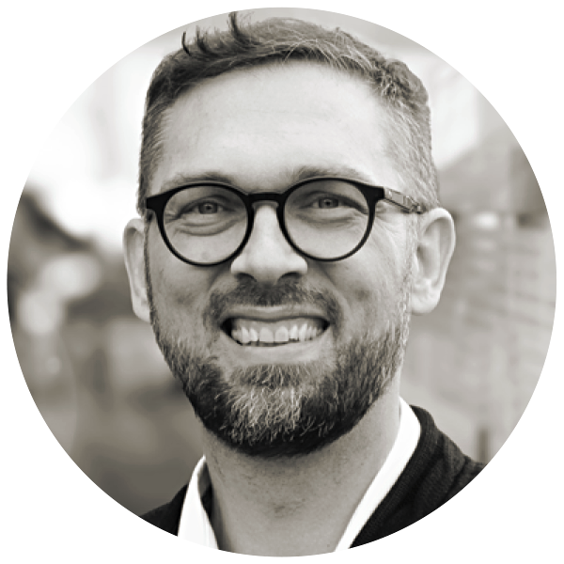
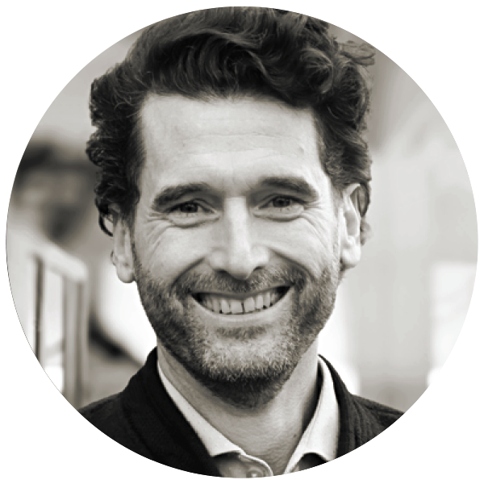
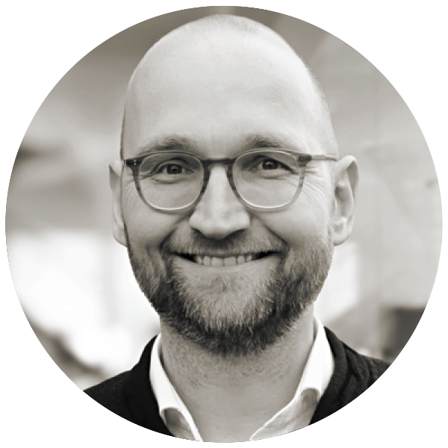
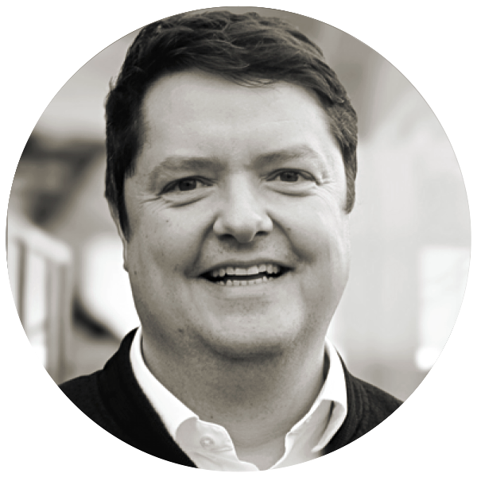
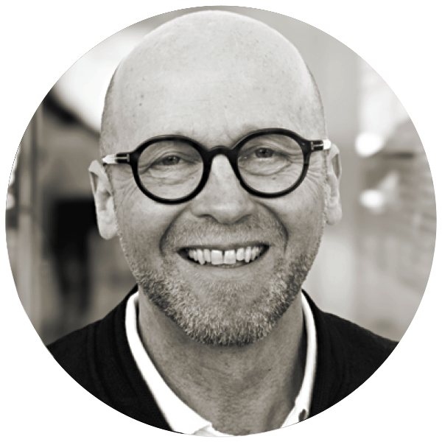

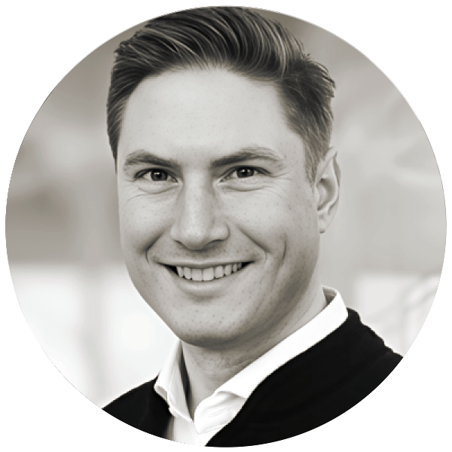


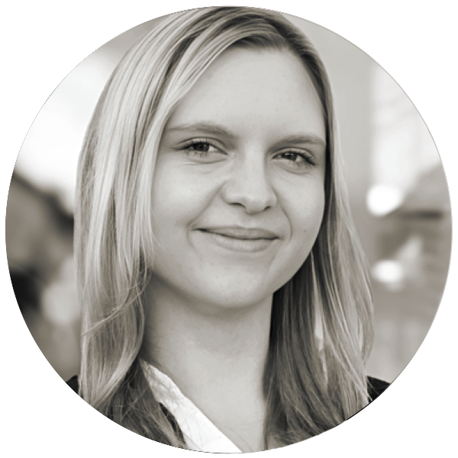
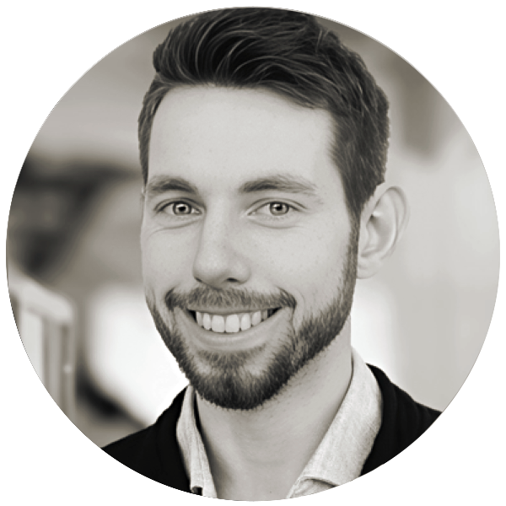
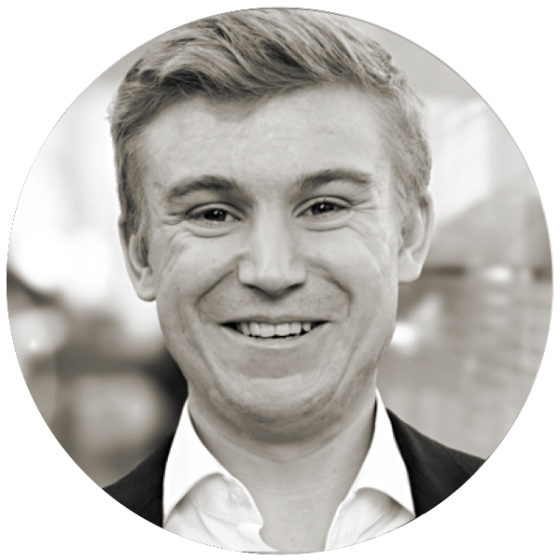
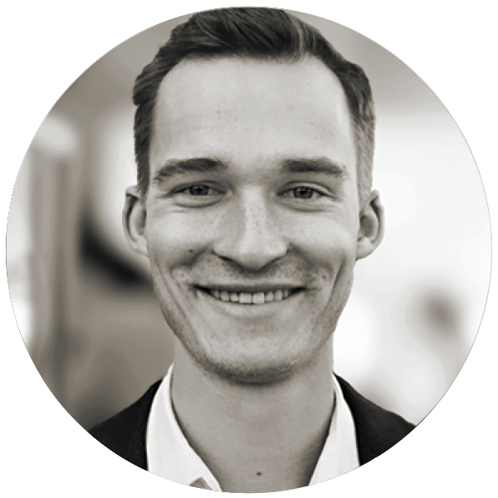
WIR Sind quest
Attila Lottner
Partner, Vorstand
Tobias Riegger
Partner, Vorstand
Matthias Schröder
Partner, Vorstand
Sebastian Maier
Partner, Prokurist
Albert Hager
Senior Partner, Prokurist
Kevin Beck
Projektleiter
Verena Arzberger
Projektleiterin
Carolin Hutter
Senior Beraterin
Lisa Hupfauer
Senior Beraterin
Im Team erarbeiten wir konkrete Antworten und Lösungsansätze für die Aufgabenstellungen unserer Kunden.
Stefan Scheiblegger
Senior Berater
Stefan Stecher
Senior Berater
Benedikt Hesse
Senior Berater

Slide 4
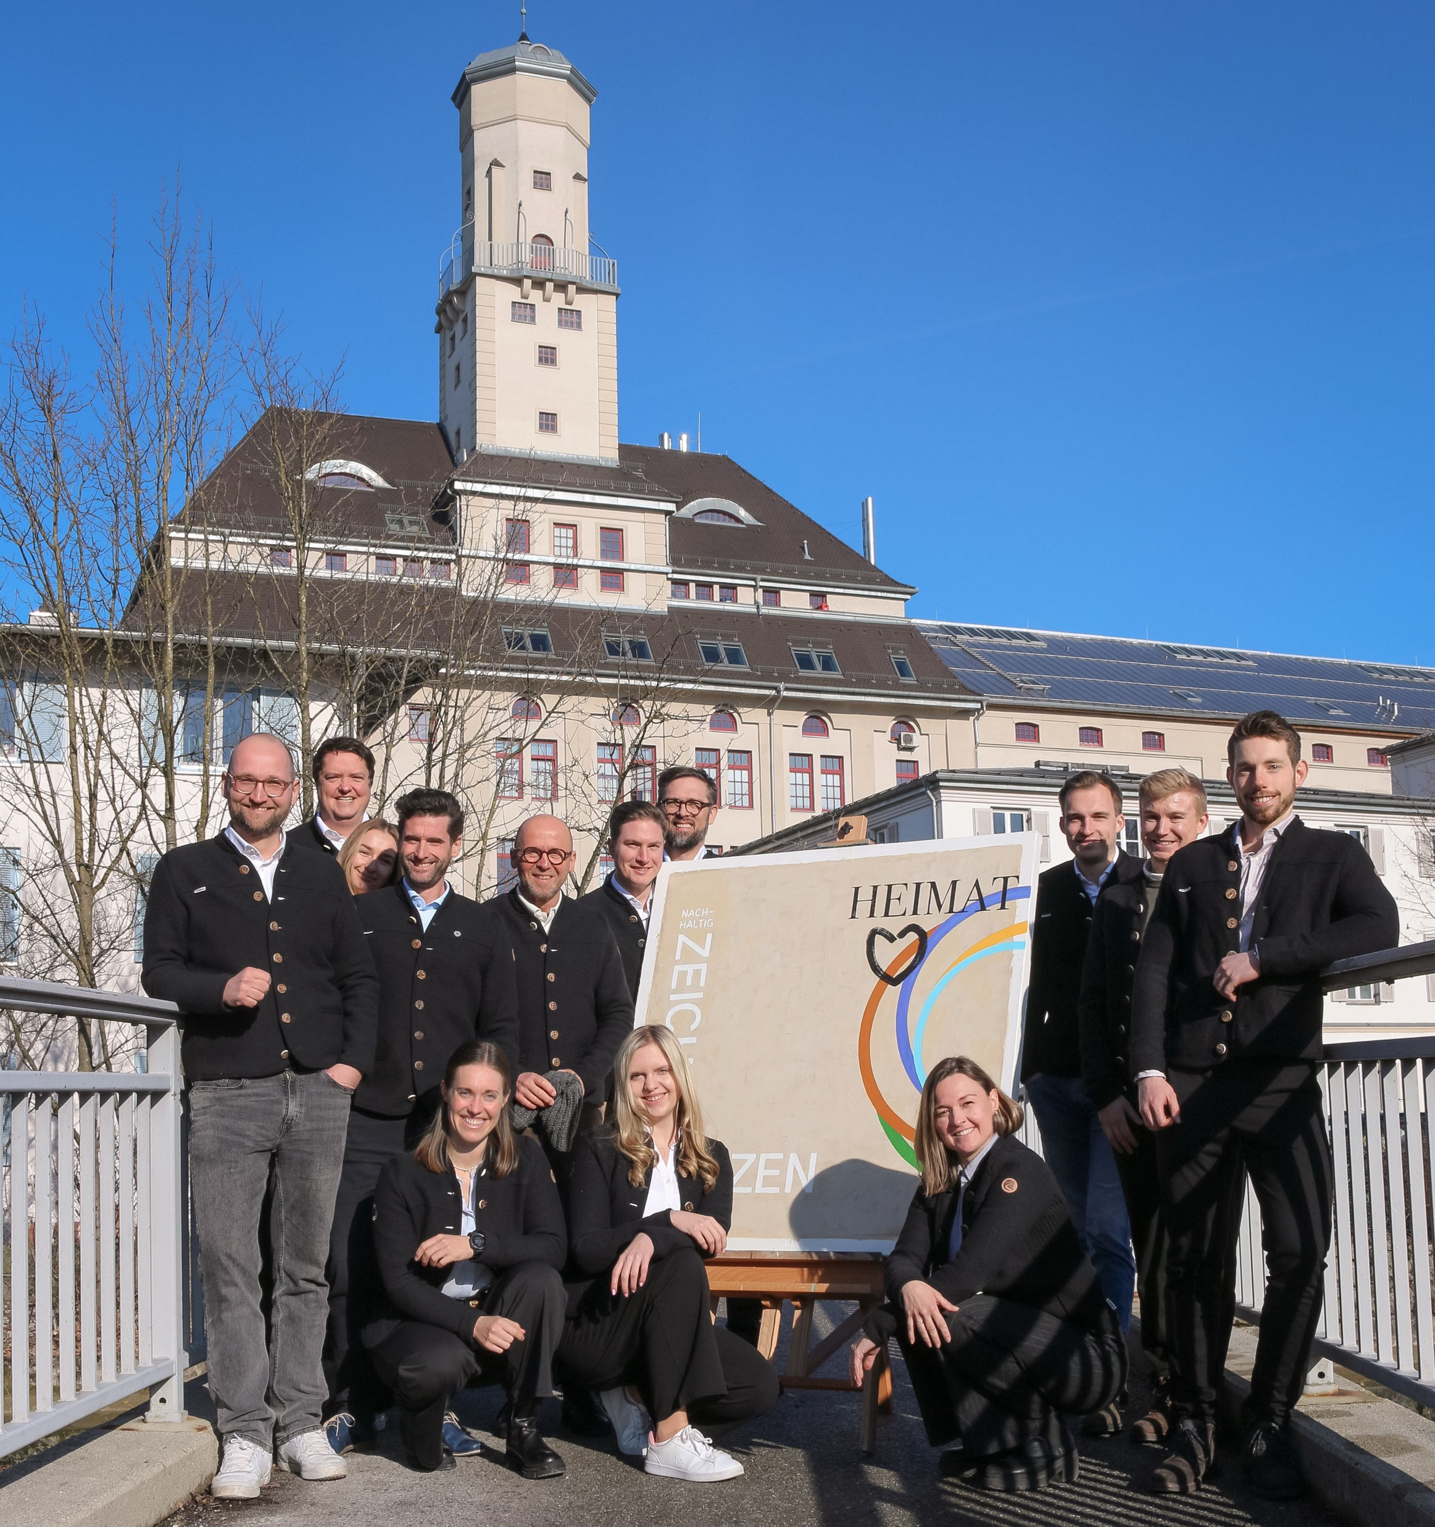

Unser zuhause
    Die Quest Kunstmühle in
    Rosenheim ist unser Zuhause.
    Das oberste Stockwerk der Mühle,
    direkt unter dem Turm, ist unser
    Ursprung und unsere Heimat.
    Zusammen mit unserem weiteren Büro in Ingolstadt
    betreuen wir von hier unsere Kunden - meist
    inhabergeführte, mittelständische Unternehmen aus
    Süddeutschland und Österreich.

Slide 5

Unser antrieb
Faszinierende Ideen
umsetzen, das treibt uns
an! Wir begeistern und
ermutigen Menschen, an
ihren Themen zu arbeiten
und unterstützen sie dabei,
ihre Herausforderungen
bestmöglich zu meistern.
Unser Denken ist ganzheitlich. Im Zentrum steht der Mensch, umgeben von den Quest-Wertesystemen:
Arbeit & Miteinander
Freunde & Familie
Lernen & Entfalten
Bewegung & Gesundheit

Slide 6
Branchen
Branchen-
erfahrung seit 2001
Konsumgüter
Fruchtsaftabfüller
Bekleidungshersteller
Autohäuser
Tankstellen
Brauerei und Brauereitechnik
Verlag
Industriegüter
Maschinen und Anlagenbau
Metallverarbeitung
Zulieferindustrie
PV / Solarenergie / Windenergie
Halbleiter
Medizintechnik
Bau & Projektgeschäft
Gebäudetechnik
Hoch- / Tiefbau
Kunststoff und Membranen
Straßenbau
Transportbeton / Betonfertigteile
Immobilien
Handel
Bekleidungsfach- / Großhandel
Kaffee
Heimtextiliengroßhandel
Fliesen / Baustoffe / Baumarkt
Automobile
Drogeriemarkt / LEH
Holz
Büromöbelhersteller
Büromöbelhändler
Objekteinrichter
Ladenbau
Schreinerei / Zimmerei
Sägewerke
Dienstleistung
Bildungsanbieter
Dentallabor
EDV-Dienstleister
Druckerei
Hotel / Klinik
Textilreinigung / Wäscherei

Slide 7
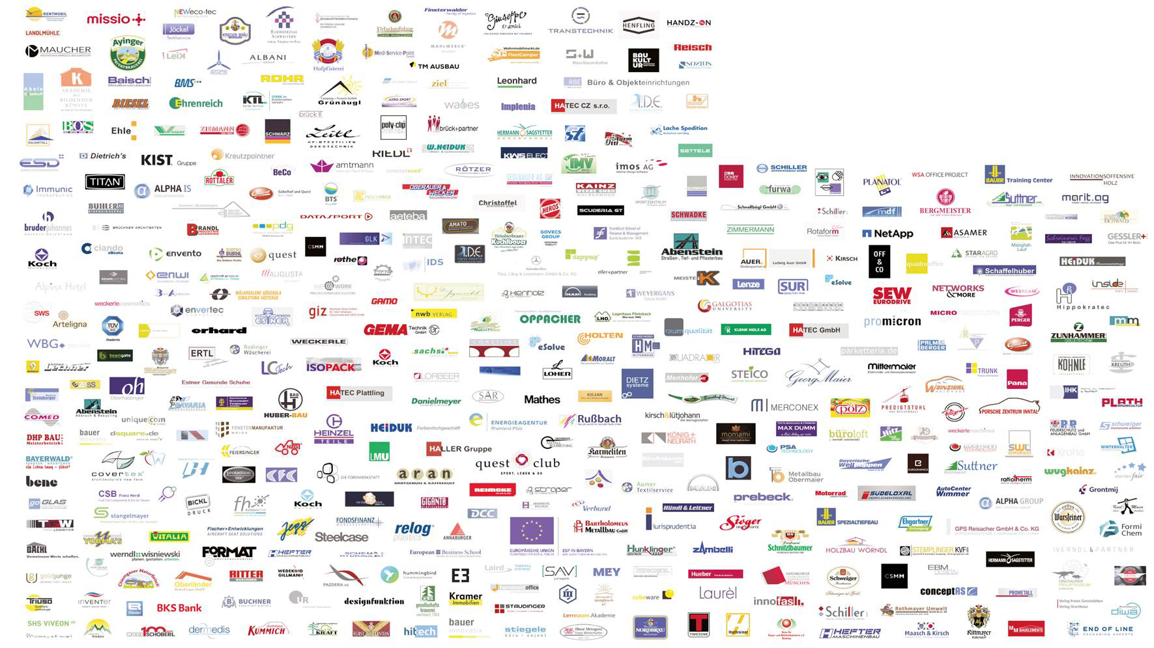
Unsere Kunden
Wir haben mehr als 750 Unternehmen
begleitet, dabei Nachfolge-Prozesse betreut,
Gutachten erstellt sowie strategische und
integrierte Planungen erarbeitet

Slide 8

Unsere kernkompetenzen
Wir arbeiten umsetzungsorientiert
mit Fokus auf Transparenz,
Wertentwicklung und Nachfolge
    Strategie (S)
    Restrukturierung (R)
    Nachfolge (N)
    Planung (P)
    Umsetzung (U)
    150+ Gutachten nach IDW
    170+ Unternehmensnachfolgen
    1,5+ Mrd. € Transaktionsvolumen
    18.000+ Arbeitsplätze gesichert
    1.000+ Integrierte Unternehmensplanungen
    100+ LucaNet Integrationen

Slide 9
Unsere Kernkompetenzen
Strategieentwicklung
Was ist Strategie? In jedem Workshop ist hier ein Alignment zu erzielen. „Strategie ist euer einzigartiger Weg zur nachhaltigen Wertschöpfung.“
Wichtige Unternehmerfragen
    Wie steht mein Unternehmen im Wettbewerbsvergleich da?
    Wer sind meine Kunden, welche Bedürfnisse haben sie und was biete ich an?
    Was sind die relevanten Märkte und wie kann ich neue Märkte hinzugewinnen?
    Wie kommuniziere ich die Firmenstrategie am besten, sodass ich meinen Mitarbeitern, Kunden und Lieferanten eine Perspektive aufzeigen kann?
    Welche Tools und Prozesse benötige ich für die Strategieentwicklung?
    Was ist einzigartig an meinem Unternehmen im Vergleich zu den anderen?
    …
QUEST Ansatz
    Strategiegespräch: Was sind die wesentlichen Herausforderungen?
    Workshop z.B. Strategie Generierung:
      Wo stehen wir?
        Aktivieren & Mappen: Von der eigenen Brille zum kollektiven Erkennen
        Bewerten: Von der Beschreibung zur Beurteilung
    Wo wollen wir hin?
        Ideen-Generierung: Vom Status Quo zur Zukunft
        Optionen & Richtungen: Von dem, was könnte, zu dem was sollte
    Wie kommen wir dorthin?
        Formulieren & Roadmap: Von fragmentierten Ideen und Entscheidungen zu einer integrierten, kohärenten Geschichte
Expertise
    Geschäftsmodell-Innovation für einen weltweit agierenden Herstellern von Präzisions-Großwerkzeugmaschinen (100 Mio.€, 500 MA)
    Strategie-Entwicklung für einen international tätigen Hersteller von Verpackungsmaschinen (70 Mio.€, 330 MA, PE)
    Strategie-Entwicklung für eines der größten & modernsten bimodularen Umschlagterminals Europas (35 Mio.€, 150 MA, Gesellschafter)
    Geschäftsmodell-Entwicklung für einen familien-geführten Immobilien- & Projektentwickler (9 Mio.€, 20 MA)
    Vertriebsstrategie-Entwicklung für führenden Anbieter im Bereich Laser-Mikromaterial-bearbeitung (55 Mio.€, 160 MA, PE)
    Strategie-Entwicklung für ein europaweit verarbeitendes Gewerbe in der Lebensmittelindustrie (250 Mio.€, 500 MA)
    Network-Strategie für deutschen Standort eines führenden Büromöbelherstellers (150 Mio.€)

Slide 10
Unsere Kernkompetenzen
Restrukturierung
Wiedererreichen der nachhaltigen Rendite- und Wettbewerbsfähigkeit. Menschen und leistungswirtschaftliche Potenziale sind bei der erfolgreichen Restrukturierung im Fokus.
Wichtige Unternehmerfragen
Wie kann ich mein Geschäftsmodell nachhaltig anpassen?
Welche Geschäftsbereiche sind noch zukunftsfähig – welche nicht?
Wie sichere ich kurzfristig die Liquidität meines Unternehmens?
Wie erkenne ich frühzeitig eine drohende Insolvenz – und was ist dann zu tun?
Wie entwickle ich einen realistischen, umsetzbaren Restrukturierungsplan?
Wie binde ich Schlüsselpersonen und Know-how trotz Krise?
Wie kann ich wieder Vertrauen bei Kunden, Lieferanten und Gläubigern aufbauen?
…
QUEST Ansatz
    Kurze, fokussierte Sanierungskonzepte nach IDW S6 oder IBR mit individuellen Analysen, umsetzbarem Maßnahmenplan sowie integrierter Unternehmensplanung
    Unterstützung in der kurzfristigen Liquiditätssteuerung und Liquiditätsplanung
    Zahlungsfähigkeitsprüfung und Beurteilung der Insolvenzreife nach IDW S11
    Aufbereitung von Entscheidungsgrundlagen mit Effizienz und Geschwindigkeit
    Begleitung bei der außergerichtlichen Sanierung, u.a. durch Kommunikation in Richtung aller Stakeholder (Gesellschafter, Finanzierer, Lieferanten, Mitarbeiter, Kunden,...)
    Interim Management als CRO oder kaufmännischer Leiter mit dem Fokus Umsetzung von Sanierungsmaßnahmen
Expertise
    In den letzten Jahren haben wir...
      über 150 Gutachten nach den Richtlinien des IDW erstellt
      davon 135 Unternehmen positiv bescheinigt
      125 Unternehmen sind nach wie vor am Markt tätig
      unsere erstellten Gutachten haben etwa 18.000 Arbeitsplätze betroffen
      in über 45 Fällen haben wir in verantwortlicher Position die Umsetzung begleitet (davon 30x in einer Organschaft)
    Sanierungserfahrung über alle Branchen hinweg
    Ausgezeichnet von der Wirtschaftswoche für das beste Sanierungsprojekt „Best of Consulting 2021“ für die Sanierung eines Freizeitparks

Slide 11
Unsere Kernkompetenzen
Finance Transformation
Struktur schaffen, Transparenz erhöhen, Zukunft gestalten – mit integrierter Planung, smartem Reporting und strategischer Finanzsteuerung. Wir schaffen Verlässlichkeit!
Wichtige Unternehmerfragen
Brauche ich eine integrierte Planung und wie muss diese aufgebaut sein?
Wie sieht ein zeitgemäßes Reporting aus? Welche Anforderungen muss das Reporting erfüllen?
Wie kann ich mehr Struktur und Klarheit in meine Liquiditätsplanung bringen und ist eine Liquiditätsplanung auf Wochenebene notwendig?
Welche Softwarelösungen für Planung, Controlling und BI passen zu meinem Unternehmen? Benötige ich ein integriertes System und welches BI-Tool unterstützt meine Ziele am besten?
Welche Prozesse lassen sich digitalisieren oder automatisieren? Welche Kompetenzen braucht mein Team?
QUEST Ansatz
Vision und Eckpfeiler des Transformationsprozesses
    Strukturierung & Harmonisierung
    Automatisierung & Digitalisierung
    integrierten Geschäftsplanung
    automatisiertes Echtzeitreporting
    Kosteneffizienz
    Transparenz
    Wir schaffen Verlässlichkeit!
    Reporting-pflichten
    Empfänger-orientiertes
    Reporting
    Planungssicherheit
    Ressourcen & Know-How
    Organisations-entwicklung
    Finance-Bereich als strategischer Partner
Strukturanpassung
kurzfristig
Positionierung
mittelfristig
Weiterentwicklung
Expertise
    Seit 2001 über 1.000 integrierte Unternehmensplanungen / Konzernplanungen mit komplexen Beteiligungs- und Kostenstellenstrukturen sowie Entwicklung von integrierten Planungs- und Controllingumgebungen in verschiedenen Softwarelösungen
    > 15 Jahre LucaNet Erfahrung - 9 zertifizierte LucaNet Berater → 100 LucaNet Einführungen durchgeführt
langfristig
Kunden & Produkte
Prozesse + Systeme
Mitarbeiter
Finanzen

Slide 12

Unsere Kernkompetenzen
Unternehmensplanung
Unternehmensplanung muss schnell, nachvollziehbar und integriert unternehmerische Entscheidungen vorbereiten - wir empfehlen LucaNet.
Nutzen integrierte Planung
    Frühzeitiges Erkennen von Chancen und Risiken
    Zahlen im Überblick
    Strategie auf Basis einer Unternehmensplanung
    Entscheidungen erleichtern, z.B. durch Simulationsrechnungen nicht nur bei Investitionsentscheidungen
    Einbindung von Mitarbeitenden und Führungskräften in den Planungsprozess
    Schaffen von Verantwortlichkeiten durch
    Einbindung und Teilen von Informationen
QUEST Empfehlung: LucaNet
    Zertifiziert und branchenunabhängig
    Flexibel, schnell und zuverlässig
    Geeignet für mittelständische Einzelunternehmen, mittelständische Unternehmensgruppen sowie Konzerne
    Gute Anbindung zu den gängigen Finanzbuchhaltungs- und ERP-Systemen
    Gute Schnittstelle zu Excel (Import und Export)
    Schaffen von Vertrauen bei Banken, Investoren, Wirtschaftsprüfern oder sonstigen Stakeholdern durch Einsatz einer Standardsoftware
QUEST als LucaNet Certified Partner
    9 Mitarbeiter der Quest sind LucaNet Certified Professionals
    Seit 2011 LucaNet Certified Partner
    In den letzten 5 Jahren haben wir etwa 500 LucaNet-Planungen für rund 200 Unternehmen entwickelt
    Gemeinsam mit Unternehmen entwickeln wir
    einen effizienten Planungs- und Reportingprozess
    Mit dem Erwerb der Software LucaNet kann der Planungs- und Reportingprozess im Unternehmen vollständig implementiert
    werden
    Oder: Planung und Reporting as a service by Quest als flexible Alternative zum Lizenzkauf

Slide 13
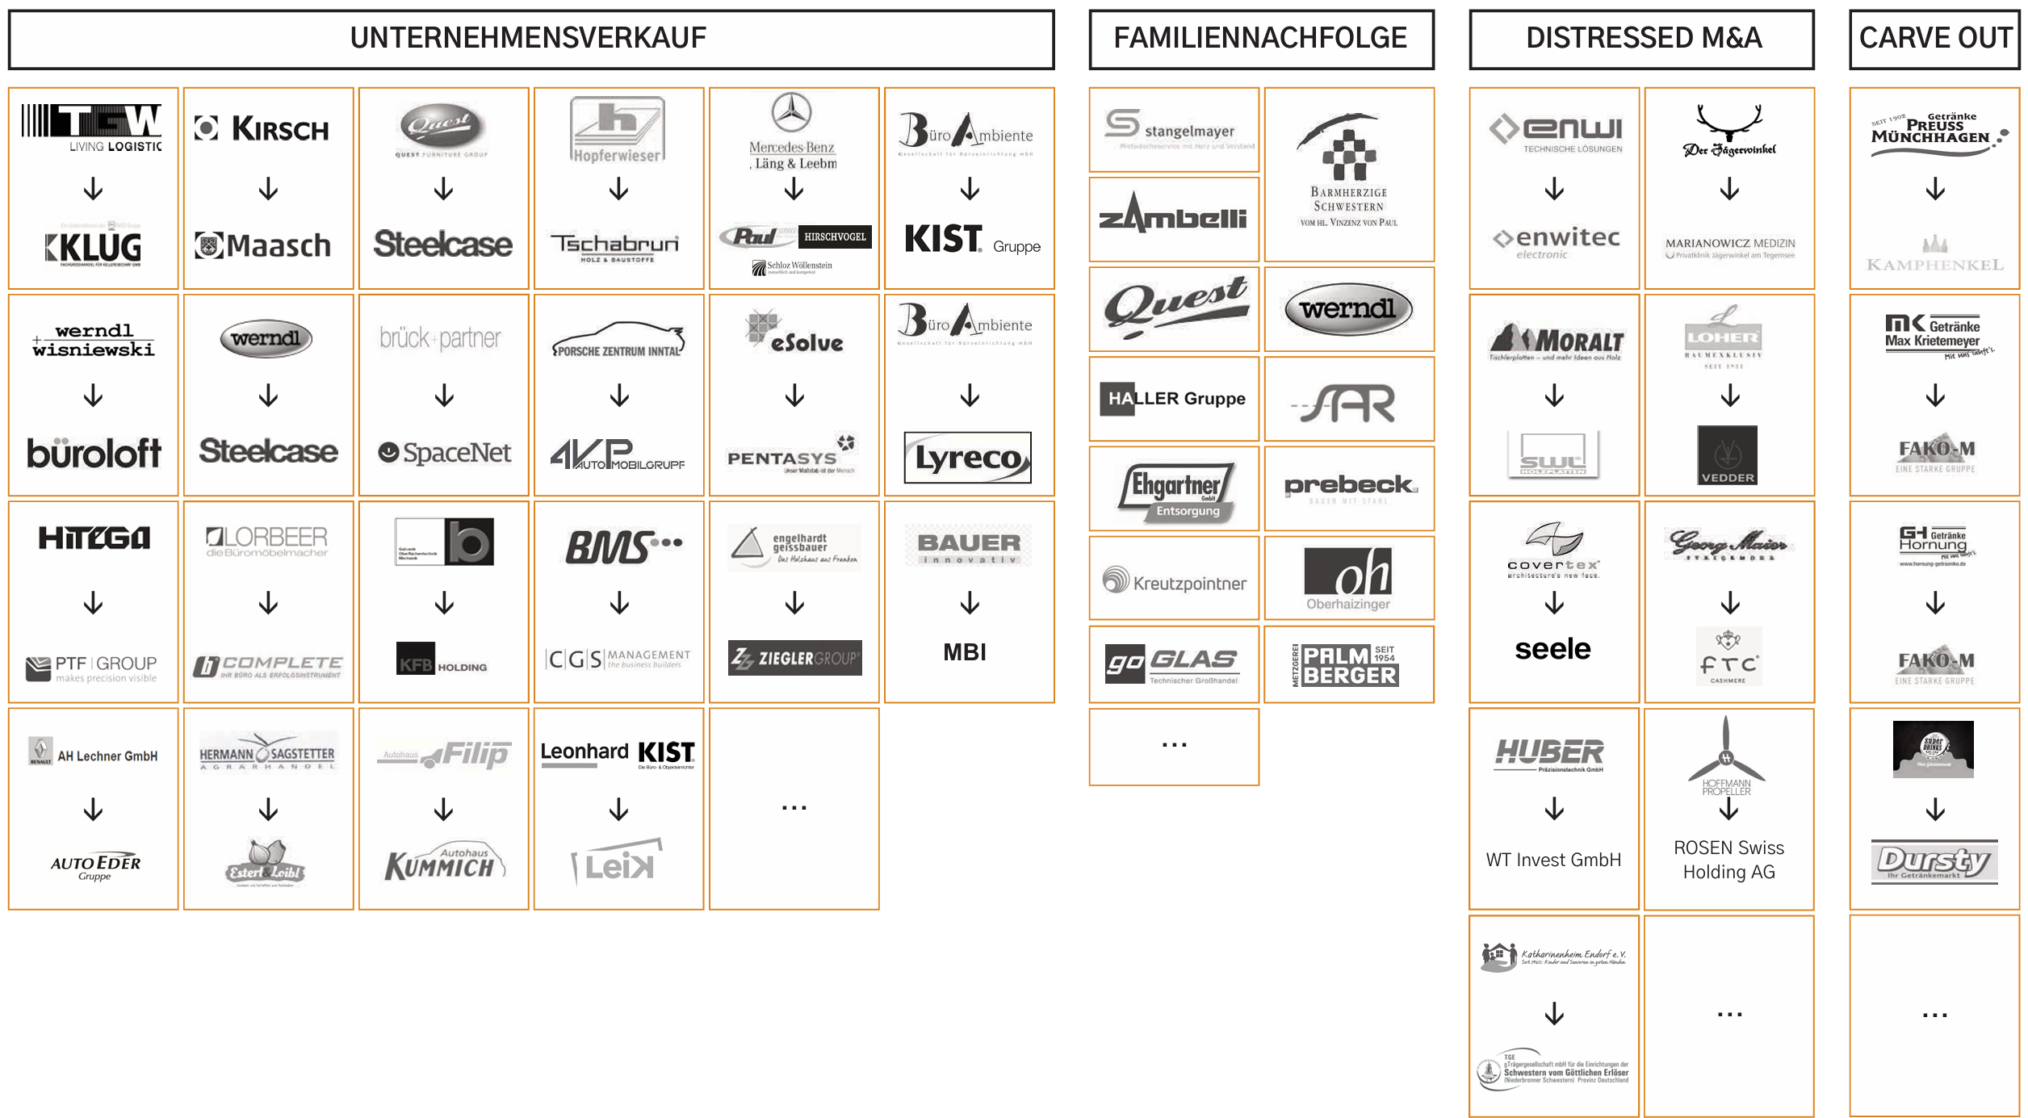
Unsere Kernkompetenzen
Unternehmensnachfolge
Unsere Empfehlung ist ein strukturierter Prozess von Strategiegespräch, über Bewertung bis hin zu erfolgreicher Familiennachfolge oder einem strukturiertem Verkaufsprozess.
Wichtige Unternehmerfragen
Was ist mein persönliches Zielbild für die Nachfolge – und bin ich bereit loszulassen?
Wer soll mein Unternehmen künftig führen – intern, extern oder als Teil eines größeren Ganzen?
Welches Nachfolgemodell passt zu mir – und wie stelle ich sicher, dass mein Lebenswerk weitergeführt wird?
Wie gestalte ich die Übergabe intern – damit das Team mitzieht und Schlüsselpersonen bleiben?
Wie läuft ein professioneller Verkaufsprozess ab – und warum lohnt sich ein strukturierter Ansatz auch mit vorhandenem Käufer?
Wie viel Zeit braucht der Prozess – und wer begleitet mich auf diesem?
…
QUEST Produkte
    1 Strategiegespräch
    2 Bewertung
    3a Strukturierter Verkaufsprozess
    3b Familiennachfolge
Expertise
    In über 170 Projekten die Nachfolge begleitet
    Insgesamt rd. 1,5 Mrd. EUR Transaktionsvolumen begleitet
    Rund 15.000 Arbeitsverhältnisse durch eine Nachfolgelösung gesichert
    Jeweils 50% Asset Deals bzw. Share Deals begleitet
    50 Distressed M&A Fälle erfolgreich unterstützt
    In 75 Fällen die Betriebsimmobilie in den Verkauf eingebunden
    Ca. 50% Strategische Investoren, 50% Finanzinvestoren / MBI / MBOs und sonstige
    2-mal Ausgezeichnet von der WiWo für „Best of Consulting“ Mittelstand für M&A für den Verkauf eines Holzhausherstellers gemeinsam mit der BayLB (2020) und der Fusion im Büromöbelfachhandel (2024)

Slide 14
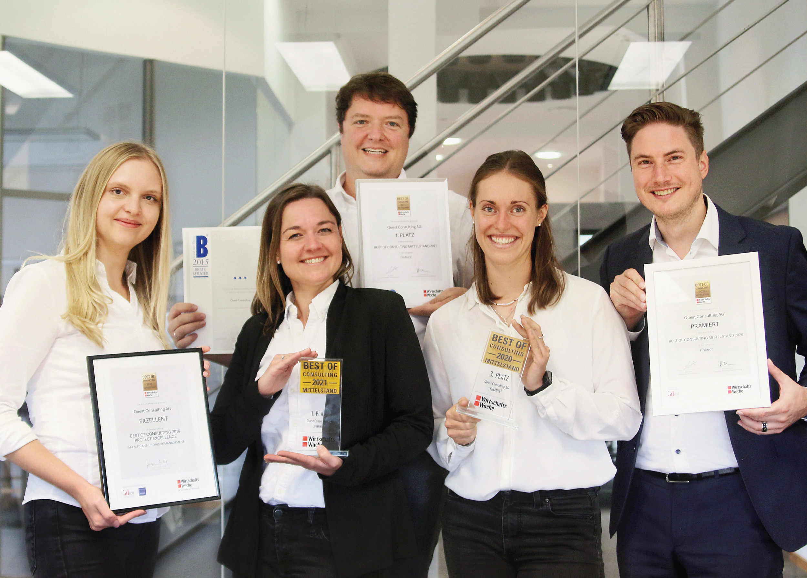
Auszeichnungen
5-malige Auszeichnung der WirtschaftsWoche „Best of Consulting Mittelstand”
sowie 3-malige Auszeichnung der brandeins „Beste Berater“
    Mit dem Best of Consulting Award zeichnet die Wirtschafts-
    woche Deutschlands beste Beratungsunternehmen aus
    2024 1. Platz in der Kategorie Finance
    2021 1. Platz in der Kategorie Finance
    2020 3. Platz in der Kategorie Finance
    2018 „exzellent” in der Kategorie Wettbewerbsstrategie
    2017 „exzellent” in der Kategorie Wettbewerbsstrategie
    2016 2. Platz in der Kategorie M&A, Finanz- & Risikomanagement
    Der brandeins Beste Berater Award zeichnet die besten Berater unterschiedlicher Kategorien und Branchen aus
    2022 ausgezeichnet in den Kategorien Strategieentwicklung
    und Restrukturierung
    2015 ausgezeichnet in der Kategorie M&A
    2014 ausgezeichnet in der Kategorie M&A

Slide 15
why
Umsetzungsfokussierte
Strategieberatung für den Mittelstand.
QUEST
  Menschlich. Persönlich. Professionell.
    Professionelle
    Berater
    Menschlich
    und persönlich
    Große Erfahrung und ausgezeichnete Arbeit
    Hohe Effizienz
    und Effektivität
    Ein hochmotiviertes Team an Branchen- und Funktions- Spezialisten freut sich auf Ihre Herausforderung.
    Geschäftliche Erfolge und Menschlichkeit gehören für uns zusammen wie Herz und Verstand.
    Seit 2001 beraten wir unsere Kunden mit Fokus auf Transparenz, Wertentwicklung und Nachfolge und wurden dabei mehrfach ausgezeichnet.
    Dank wertvoller Tools, Kontakte und Netzwerke arbeiten wir schnell und effizient.
    Können wir uns einen Fan erarbeiten?
    Hat unser Team Spaß bei diesem Projekt?
    Können wir einen Kundennutzen schaffen, der höher als die Beratungskosten sind?

Slide 16

Unser Qualitätsanspruch
Unsere Berater orientieren sich an den
Leitlinien des BDU und binden sich bei der
Weiterentwicklung von Richtlinien ein
Aktivitäten der Quest beim BDU Mitglied beim Bundesverband deutscher Unternehmensberater e.V. Certified Management Consultant seit 2003 Mitglied im BDU-Fachverband „sanierungs- und Insolvenzberatung” Weiterbildungen und Teilnahme an Fach-Seminaren und Veranstaltungen | Aktivitäten und Veröffentlichungen im Fachverband, an denen die Quest beteiligt war Grundlagen ordnungsgemäßer Restrukturierung und Sanierung (GoRS) Grundlagen für das Grobkonzept im Rahmen einer Bescheinigung nach § 270b InsO Change-Leitfaden für Entscheider

Slide 17
Referenzen
Statements
Kundenstatement
Kanzleistatement
Investorenstatement
„Ich habe zusammen mit meinem Team über
die letzten Jahre mit viel Herzblut die BMS aufgebaut. Jetzt galt es die Weichen
für die Zukunft zu stellen und frühzeitig
über die Unternehmensnachfolge nach-
zudenken. ...
Ich bin froh und sehr dankbar, dass das
Team der QUEST an unserer Seite war und
uns durch diesen Prozess geführt hat.
QUEST hat uns jederzeit äußerst
kompetent beraten, sich zu 100% mit
der Aufgabe identifiziert und sich immer
darauf konzentriert den richtigen Partner
für uns zu finden. Liebes QUEST-Team:
Herzlichen Dank für Euer außerordentliches
Engagement.“
Thomas Lehmann
Miteigentümer der EOL und
Geschäftsführer der BMS
„Für die Begleitung von Insolvenzverfahren
arbeiten wir als Kanzlei Gerloff Liebler u.a.
mit der QUEST Consulting AG, als
zuverlässigen und erfahrenen Partner,
zusammen. In den gemeinsamen Verfahren
hat das schlagkräftige Team der QUEST
Consulting mit der nötigen Geschwindigkeit
und Effizienz stets zuverlässige Entscheidungsgrundlagen auf den Punkt
aufbereitet.“
Dr. Christian Gerloff
Kanzlei Gerloff Liebler
„Ich habe QUEST im Prozess als professionell agierendes Beraterteam
der Verkäuferseite kennengelernt. Unsere Zusammenarbeit war geprägt von einem äußerst transparenten Austausch und einem sehr zielorientierten Vorgehen.
Vielen Dank für die konstruktive Zusammenarbeit.“
Thomas Anderegg
Managing Partner
der CGS Management AG

Slide 18

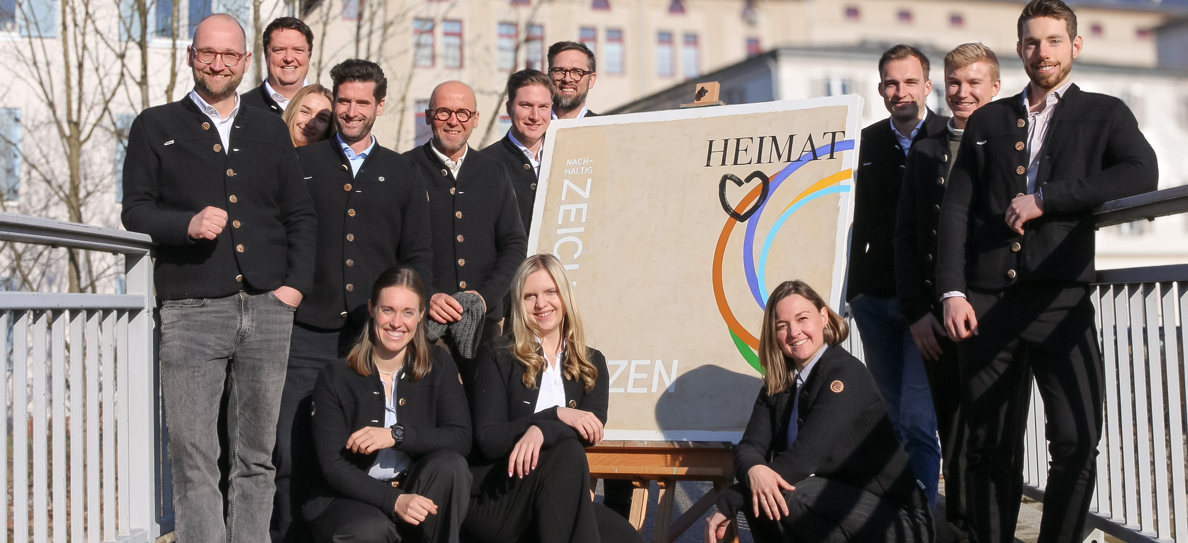

Bereit für Ihre Herausforderung
WWW.QUESTCONSULTING.DE

